Slide 1
XÂY DỰNG ỨNG DỤNG QUẢN LÝ ĐỀ TÀI THỰC TẬP TỐT NGHIỆP
Nhóm 4: Nguyễn Ngọc Minh
Nguyễn Công Hoàng
Lê Quý Mùi
Dương Quang Hải

Slide 2
MỤC LỤC
* MỞ ĐẦU
CHƯƠNG I: GIỚI THIỆU VỀ ĐỀ TÀI
CHƯƠNG II: MÔ HÌNH HỆ THỐNG
CHƯƠNG III: PHÁT TRIỂN HỆ THỐNG
* KẾT LUẬN
1. Kết quả đạt được
2. Hạn chế vào hướng phát triển đề tài

Slide 3
Hiện nay có rất nhiều ngôn ngữ lập trình đã được sử dụng như C, C++, C#, VB.NET. JAVA.... Cùng với JAVA thì C# đang là ngôn ngữ phổ biến nhất hiện này nhờ tính mềm dẻo của nó. Nói đến ngôn ngữ lập trình thì có C# còn nhắc đến việc quản trị cơ sở dữ liệu lại không thể không nhắc đến hệ quản trị cơ sở dự liệu SQL Server.
MỞ ĐẦU

Slide 4
CHƯƠNG I: GIỚI THIỆU VỀ ĐỀ TÀI 1. Giới thiệu về đề tài 1.1. Giới thiệu về nền tảng .NET 1.1.1. .net framework
1.1.2. Winform
Winform là một thư viện lớp đồ họa, mã nguồn mở và được cung cấp hoàn toàn miễn phí. Phần mềm này cung cấp nền tảng giúp bạn viết những lập trình đa dạng cho các thiết bị như máy tính bàn, laptop, máy tính bảng,... Winform cũng được coi như là một sự thay thế đối với thư viện lớp nền tảng Microsoft Foundation của C++.
.Net Framework là một khuôn khổ phần mềm chạy chủ yếu trên Microsoft Windows được phát triển bởi Microsoft. Nó có khả năng tương tác ngôn ngữ qua nhiều ngôn ngữ lập trình và bao gồm một thư viện lớp lớn có tên là Framework Class Library – viết tắt là FCL. .Net Framework thực thi các chương trình trong môi trường phần mềm có tên là Common Language Runtime – viết tắt là CLR. Đây là một máy ảo ứng dụng cung cấp các dịch vụ như: quản lý bộ nhớ, bảo mật và xử lý các ngoại lệ. Như vậy, .NET Framework được tạo ra từ 2 môi trường FCL và CLR.

Slide 5

1.2. Giới thiệu ngôn ngữ lập trình C#
C# (hay C sharp) là một ngôn ngữ lập trình đơn giản, được phát triển bởi đội ngũ kỹ sư của Microsoft vào năm 2000, trong đó người dẫn đầu là Anders Hejlsberg và Scott Wiltamuth.
*Các đặc điểm để làm cho C# là ngôn ngữ lập trình chuyên nghiệp:
-C# là ngôn ngữ đơn giản
-C# là ngôn ngữ hiện đại
-C# là một ngôn ngữ lập trình thuần hướng đối tượng
-C# là một ngôn ngữ ít từ khóa

Slide 6

2. Giới thiệu về SQL Sever
Khái niệm
Định nghĩa dữ liệu
SQL Server là một hệ quản trị cơ sở dữ liệu quan hệ (Relational Database Management System (RDBMS) ) sử dụng câu lệnh SQL (Transact-SQL) để trao đổi dữ liệu giữa máy Client và máy cài SQL Server.
- Truy xuất và thao tác dữ liệu
- Điều khiển truy cập
- Đảm bảo toàn vẹn dữ liệu

Slide 7
3. Kế hoạch làm bài
3.1. Khảo sát thực trạng
Các chức năng của phần mềm quản lý đề tài gồm có :
Đăng nhập, đăng ký: để có thể truy cập vào phần mềm quản lý đề tài thực tập tốt nghiệp sinh viên và giảng viên cần phải đăng ký. Cả hai đều phải dùng email của nhà trường cung cấp để đăng ký.
Đăng ký đề tài: đây là chức năng giành riêng cho sinh viên. Sinh viên sẽ đăng ký đề tài mình muốn làm, việc chấp thuận sẽ phụ thuộc vào khoa
Cập nhật, chỉnh sửa điểm: chức năng của giảng viên và khoa, cập nhật điểm cho sinh viên sau khi thi kết thúc học phần, chỉnh sửa điểm cho sinh viên sau khi phúc khảo thành công.

Slide 8
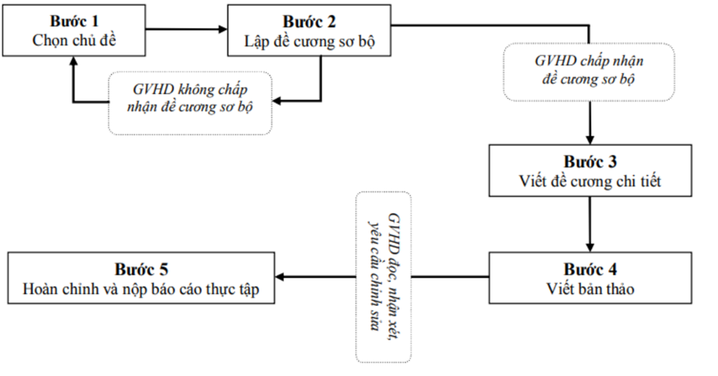
3.2. Quy trình thực hiện đề tài thực tập tốt nghiệp

Slide 9
4. Các công nghệ sử dụng - Công nghệ .NET (Ngôn ngữ lập trình Csharp) - Lập trình hướng đối tượng (Thiết kế các lớp và đối tượng) - Thiết kế phần mềm theo mô hình 3 tầng dal, bus, gui - Lập trình giao diện windows forms (làm giao diện app desktop) - Sql Server (xây dựng và thiết kế cơ sở dữ liệu) - Sử dụng phần mềm Visual studio - Sử dụng phần mềm SQL Server management studio

Slide 10
CHƯƠNG II: MÔ HÌNH HỆ THỐNG

Slide 11
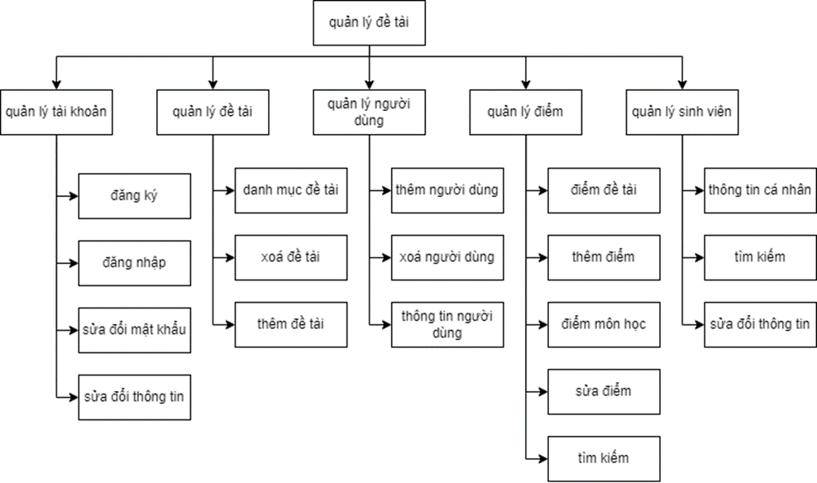
1. Các chức năng có trong hệ thống 1.1. Sơ đồ phân rã của quản lý đề tài thực tập tốt nghiệp

Slide 12
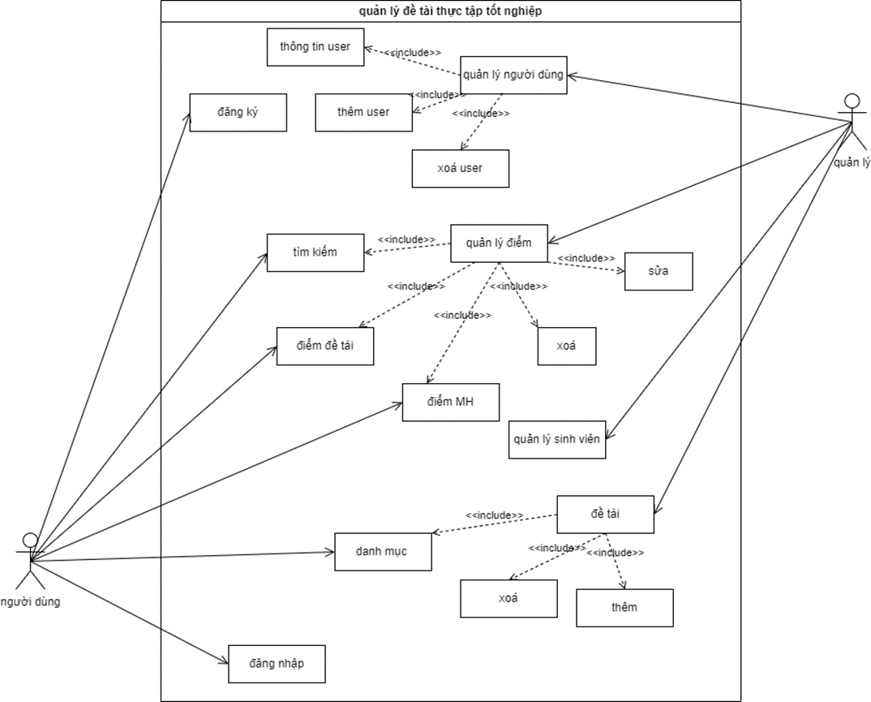
1.2. Sơ đồ use case tổng quát

Slide 13
2. Các giao diện có trong hệ thống
* Form trang chủ
STT | Tên đối tượng | Kiểu | Ý nghĩa
1 | Linklabel1 | linklabel | Truy cập vào form đổi mật khẩu
2 | Linklabel2 | linklabel | Truy cập vào form đăng ký
3 | btninformation | Button | Click để truy cập vào form thông tin
4 | Btnnguoidung | Button | Click để truy cập vào form người dùng
5 | Btnsinhvien | Button | Click để truy cập vào form sinh viên
6 | Btngiangvien | Button | Click để truy cập vào form giảng viên
7 | Btndetai | Button | Click để truy cập vào form đề tài
8 | Btnbangdiem | Button | Click để truy cập vào form bảng điểm
9 | BtnMH | Button | Click để truy cập vào form môn học
10 | btndMH | Button | Click để truy cập vào form điểm môn học

Slide 14
Form đăng ký
stt | Tên đối tượng | Kiểu | Ý nghĩa
1 | Picturebox1 | picturebox | Hiển thị hình ảnh chuyển động bắt mắt
2 | Txtusename | Textbox | Dùng để nhập tên người dùng(tài khoản) mà bạn muốn
3 | Txtpassword | Textbox | Dùng để nhập mật khẩu mà bạn muốn
4 | txtcfpassword | Textbox | Dùng để nhập lại mật khẩu mà bạn muốn
5 | txtemail | Textbox | Dùng để nhập email
Form đăng nhập
stt | Tên đối tượng | Kiểu | Ý nghĩa
1 | Picturebox1 | Picturebox | Hiển thị hình ảnh chuyển động bắt mắt
2 | txtusename | Textbox | Nhập tên người dùng(tài khoản) đã đăng ký trước đó
3 | Txtpassword | Textbox | Nhập mật khẩu đã đăng ký trước đó
4 | linkquenmk | linklabel | Truy cập vào form quên mật khẩu
5 | Linkdangky | linklabel | Truy cập vào form đăng ký
6 | btndangnhap | button | Click để tiến hành đăng nhập vào phần mềm quản lý đề tài

Slide 15
Form bảng điểm
stt | Tên đối tượng | Kiểu | Ý nghĩa
1 | grbtimkiem | groupbox | Trong groupbox có textbox dùng để nhập mã đề tài mà người dùng muốn tiềm kiếm
2 | Btnthem | Button | Click để thêm dữ liệu trong groupbox1 vào bảng dữ liệu bảng điểm
3 | Btnsua | Button | Click để sửa dữ liệu bảng điểm được hiển thị trong groupbox1
4 | btnxoa | button | Click để xoá dữ liệu bảng điểm được hiển thị trong groupbox1
5 | Groupbox1 | groupbox | Dùng để chứa các textbox, nhập các thông tin sau: mã đề tài, mã sinh viên, điểm lần 1, điểm lần 2, nhận xét
6 | dataformbd | datagridview | Dùng để hiện thị thông tin bảng điểm sau khi được thêm, sửa, xoá.

Slide 16
Form đề tài
stt | Tên đối tượng | Kiểu | Ý nghĩa
1 | grbtimkiem | groupbox | Trong groupbox có textbox dùng để nhập tên đề tài mà người dùng muốn tiềm kiếm
2 | Btnthem | Button | Click để thêm dữ liệu từ groupbox1 vào dataformdt
3 | Btnsua | Button | Click để sửa dữ liệu từ groupbox1 vào dataformdt
4 | btnxoa | button | Click để xoá dữ liệu từ groupbox1 vào dataformdt
5 | Groupbox1 | groupbox | Dùng để chứa các textbox, nhập các thông tin sau: tên đề tài, mã đề tài, giới hạn
6 | dataformdt | datagridview | Dùng để hiện thị thông tin đề tài sau khi được thêm, sửa, xoá.

Slide 17
Form đổi mật khẩu
stt | Tên đối tượng | Kiểu | Ý nghĩa
1 | Txtusename | Textbox | Nhập tên người dùng/tài khoản muốn đổi mật khẩu
2 | Txtpassword | Textbox | Nhập mật khẩu đăng kí/đổi từ trước
3 | Txtnewpass | Textbox | Nhập mật khẩu mới cho tài khoản
4 | txtconfirmpass | Textbox | Nhập lại mật khẩu mới cho tài khoản
5 | btndmk | button | Click để tiến hành đổi mật khẩu
Form sinh viên
stt | Tên đối tượng | Kiểu | Ý nghĩa
1 | txttimkiem | Textbox | Nhập tên lớp mà người dùng muốn tìm
2 | dataformsv | datagirdview | Hiện thị danh sách sinh viên trong lớp mà người dùng muốn tìm

Slide 18
Form người dùng
stt | Tên đối tượng | Kiểu | Ý nghĩa
1 | Txtusename | Textbox | Nhập tên người dùng/tài khoản mà người dùng muốn thay đổi thông tin
2 | Txtpassword | Textbox | Nhập mật khẩu
3 | txtconfirmpassword | Textbox | Nhập lại mật khẩu
4 | txtemail | Textbox | Nhập email
5 | btnsua | button | Click để sửa thông tin của người dùng
6 | Datagridview1 | datagirdview | Hiển thị thông tin người dùng sau khi sửa
Form quên mật khẩu
stt | Tên đối tượng | Kiểu | Ý nghĩa
1 | Picturebox1 | picturebox | Hiện thị hình ảnh trên giao diện
2 | txtemail | Textbox | Nhập email của tài khoản đã quên mật khẩu
3 | btnlaylaimk | button | Click để lấy lại mật khẩu(hướng phát triển: sau khi click, hệ thống sẽ truy xuất dữ liệu từ database, xác định mật khẩu và gửi mail về cho email của tài khoản quên mật khẩu)

Slide 19
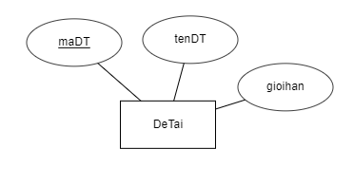
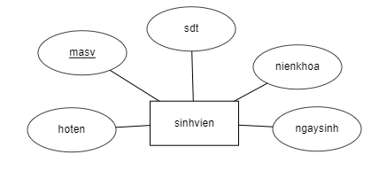
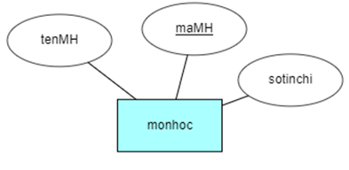
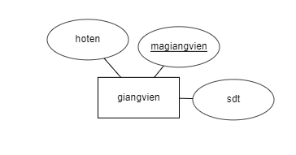
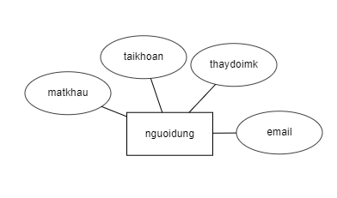
3. Mô hình cơ sở dữ liệu 3.1. Các thực thể
H2.3.1: thực thể đề tài
H2.3.2: thực thể sinh viên
H2.3.3: thực thể môn học
H2.3.4: thực thể giảng viên
H2.3.5: thực thể người dùng

Slide 20
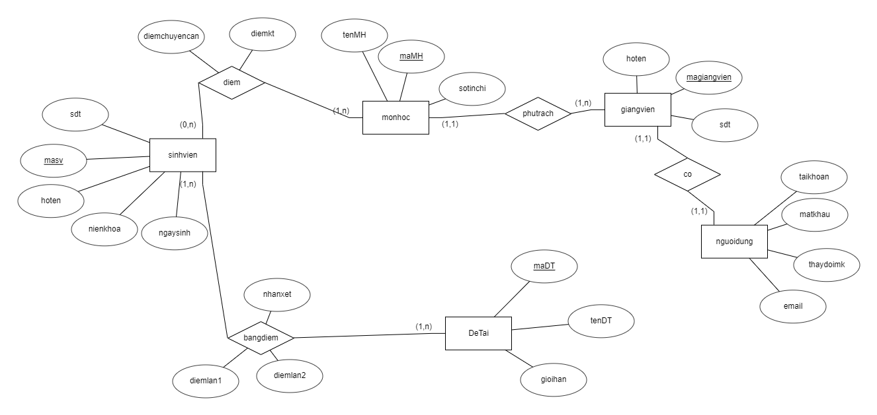
Sơ đồ erd

Slide 21
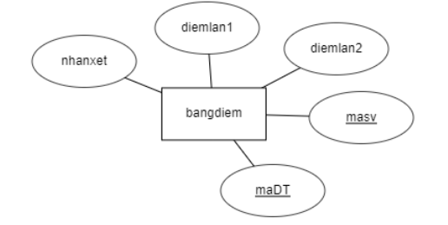
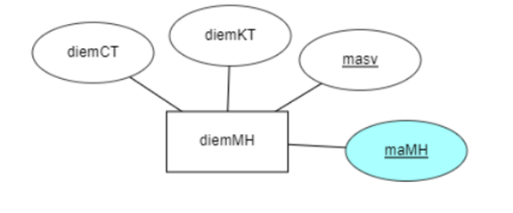
Do sinh viên và đề tài; sinh viên và môn học có mối quan vệ nhiều-nhiều nên ta sẽ tạo ra thực thể mới:
thực thể bảng điểm
thực thể điểm môn học

Slide 22
KẾT LUẬN

Slide 23
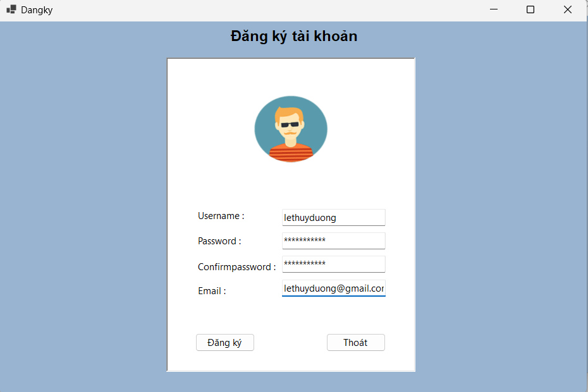
1,Kết quả đạt được
*Demo đăng kí

Slide 24
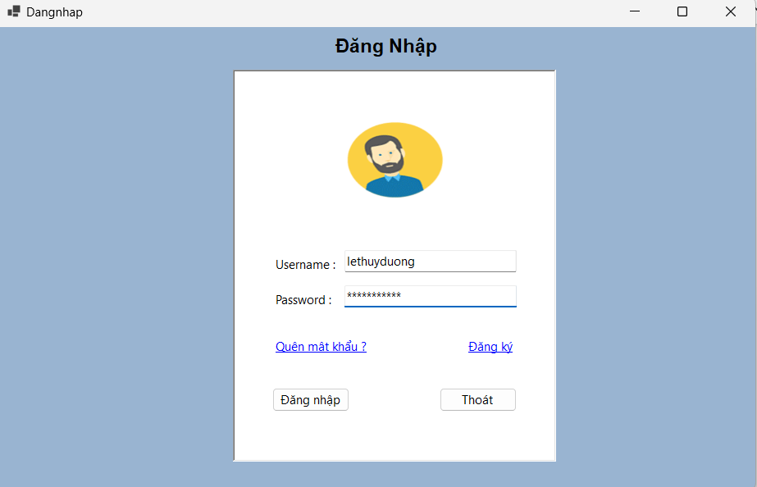
*Demo đăng nhập

Slide 25
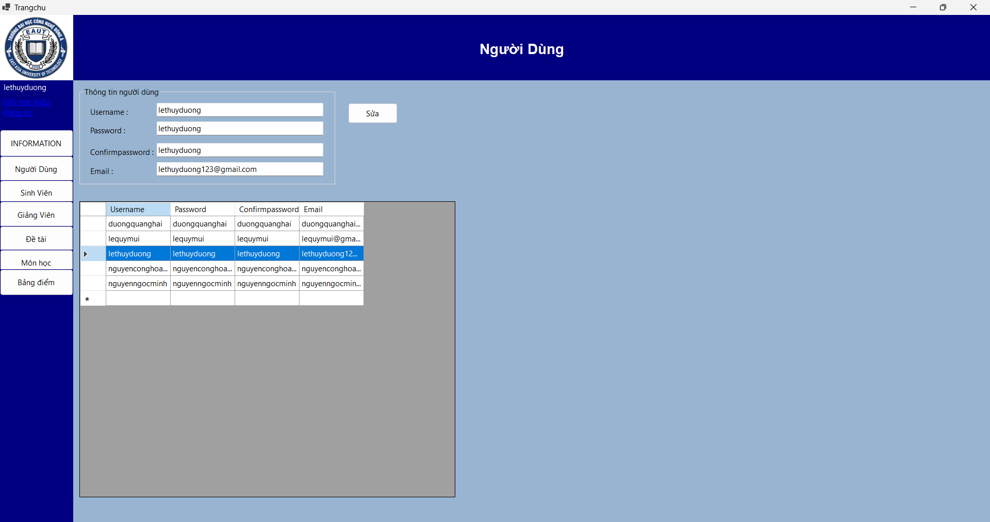
*Demo sửa thông tin người dùng

Slide 26
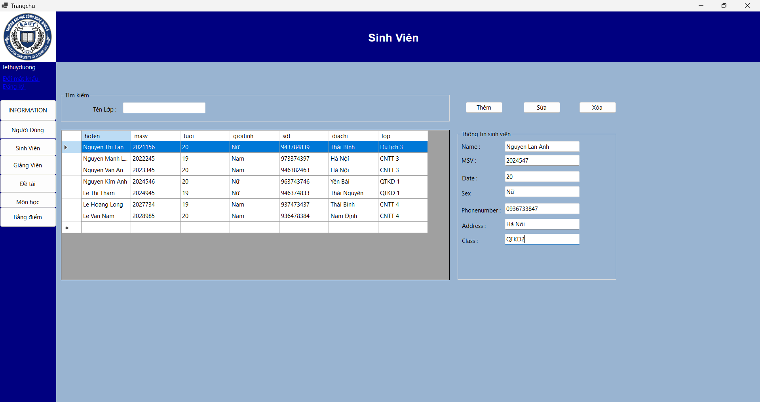
*Demo thêm sinh viên

Slide 27
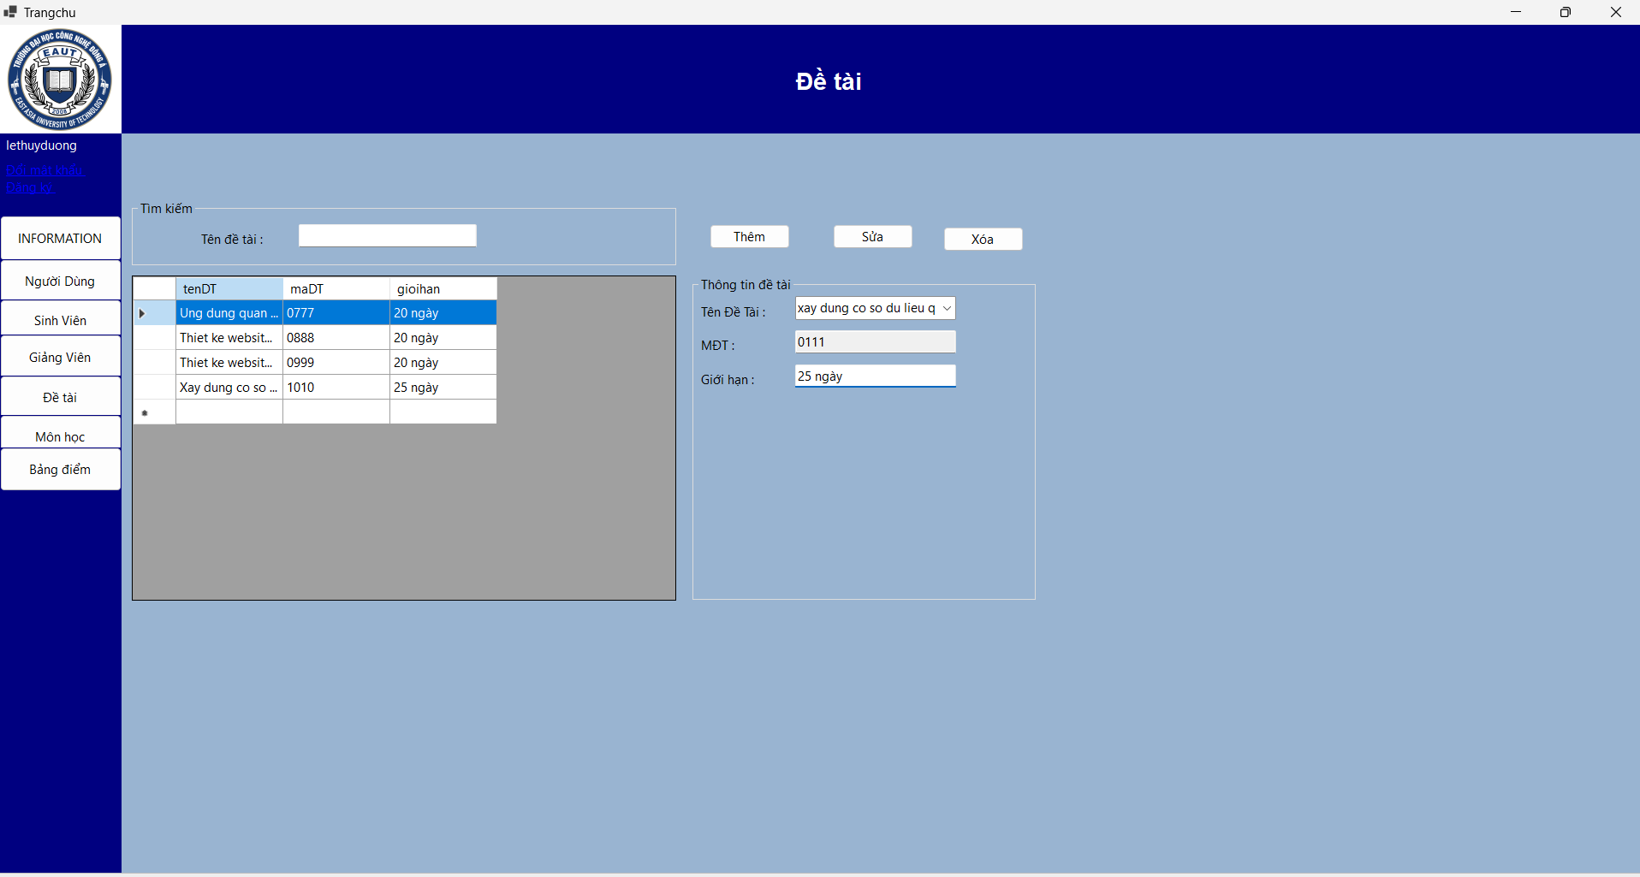
*Demo thêm đề tài

Slide 28
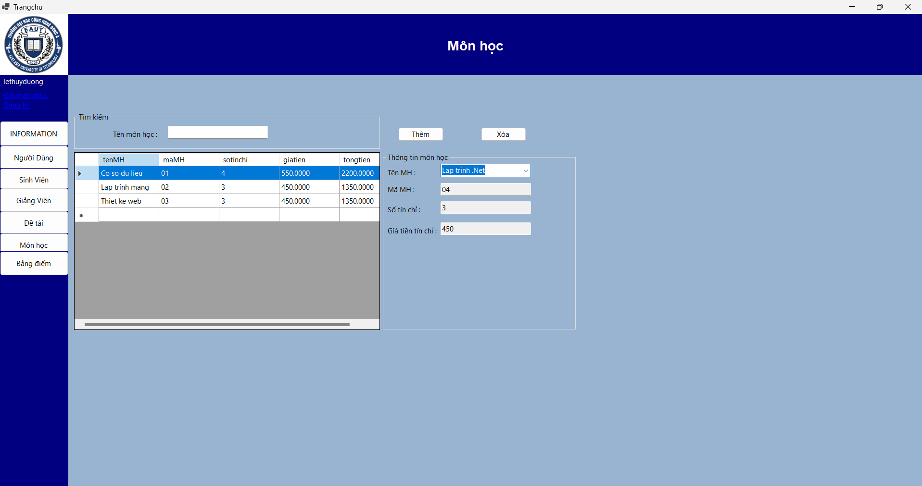
*Demo them môn học

Slide 29
2.Hạn chế và hướng phát triển đề tài

Slide 30
Hạn chế
Chương trình chưa được tối ưu tốt. Do kiến thức có hạn nên code vẫn chưa được tối ưu gọn gàng nhất có thể, một số đoạn bị lặp.
Chưa có kinh nghiệm thực tế về đề tài nên còn một số chỗ chưa hợp lý hay thiếu sót. Một số chức năng hoạt động chưa được hiệu quả, chưa phù hợp với chương trình.
Khả năng làm việc nhóm chưa được tốt, phân công công việc chưa được rõ ràng, còn thiếu sót.

Slide 31
Hướng phát triển
Hoàn thiện và cố gắng khắc phục các lỗi có trong chương trình. Cải thiện kiến thức để viết code gọn gàng, tối ưu thời gian nhất có thể.
Phát triển crystal report để giúp phân tích và giải thích thông tin quan trọng, dễ dàng tạo các báo cáo đơn giản.
Bổ sung thêm các chức năng quan trọng, các chức năng đòi hỏi tính chuyên môn và kĩ thuật cao có ứng dụng mạnh mẽ trong thực tế.
Cải tiến giao diện đẹp mắt và thân thiện hơn với người dùng.

Slide 32
The End

